Slide 1
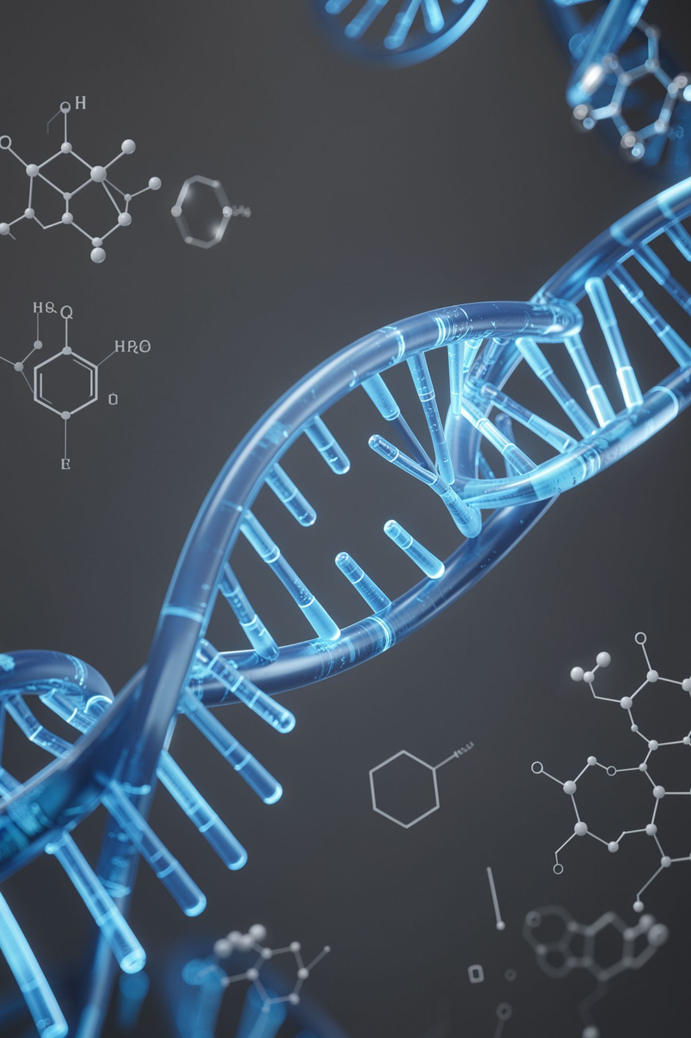
Alineamiento de Secuencias y Algoritmo de Matriz de Puntos
Bioinformática Unidad II

Slide 2



¿Por Qué Importa el Alineamiento de Secuencias?
Fundamento de la Bioinformática
Si tienes una buena idea sobre el alineamiento de secuencias, será muy fácil entender el resto de los conceptos bioinformáticos. Es la piedra angular de toda la disciplina.
Similitudes Evolutivas
Todos los organismos comparten ADN de un ancestro común, por lo que debería haber similitudes en el ADN presente en diferentes organismos. El alineamiento nos permite cuantificar y visualizar esas similitudes.

Slide 3
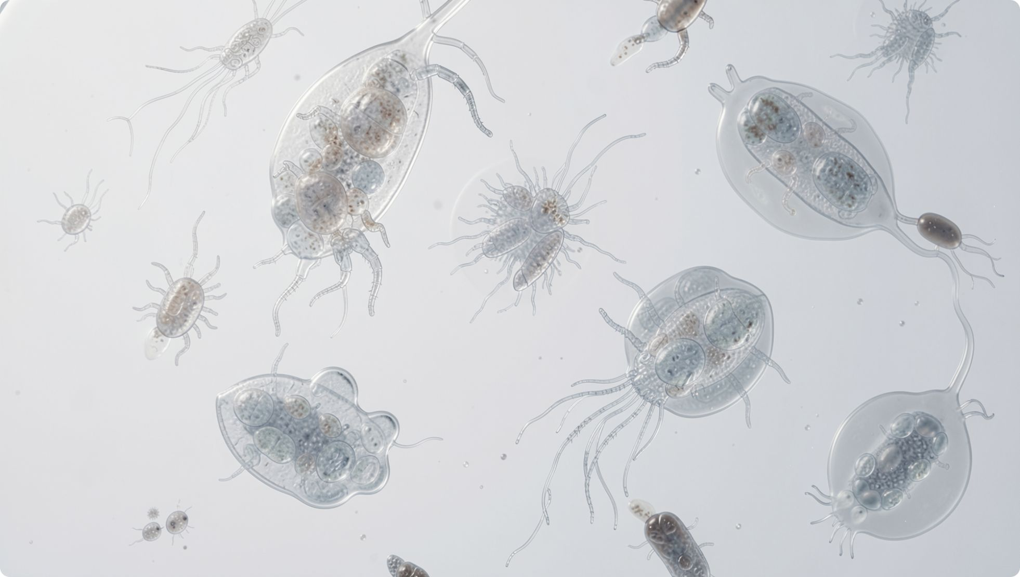

Contexto Evolutivo: La Historia de la Vida
Del Ancestro Común a la Diversidad Actual
Las primeras formas de vida fueron bacterias arqueales con ADN simple. Estas bacterias son los ancestros de todos los organismos vivientes presentes en la superficie terrestre.
A través de miles de millones de años de evolución, el ADN se transfirió, duplicó y divergió. Las similitudes y diferencias que observamos hoy en las secuencias son el registro molecular de esa historia evolutiva.
Las secuencias de ADN son el "fósil molecular" de la evolución.

Slide 4
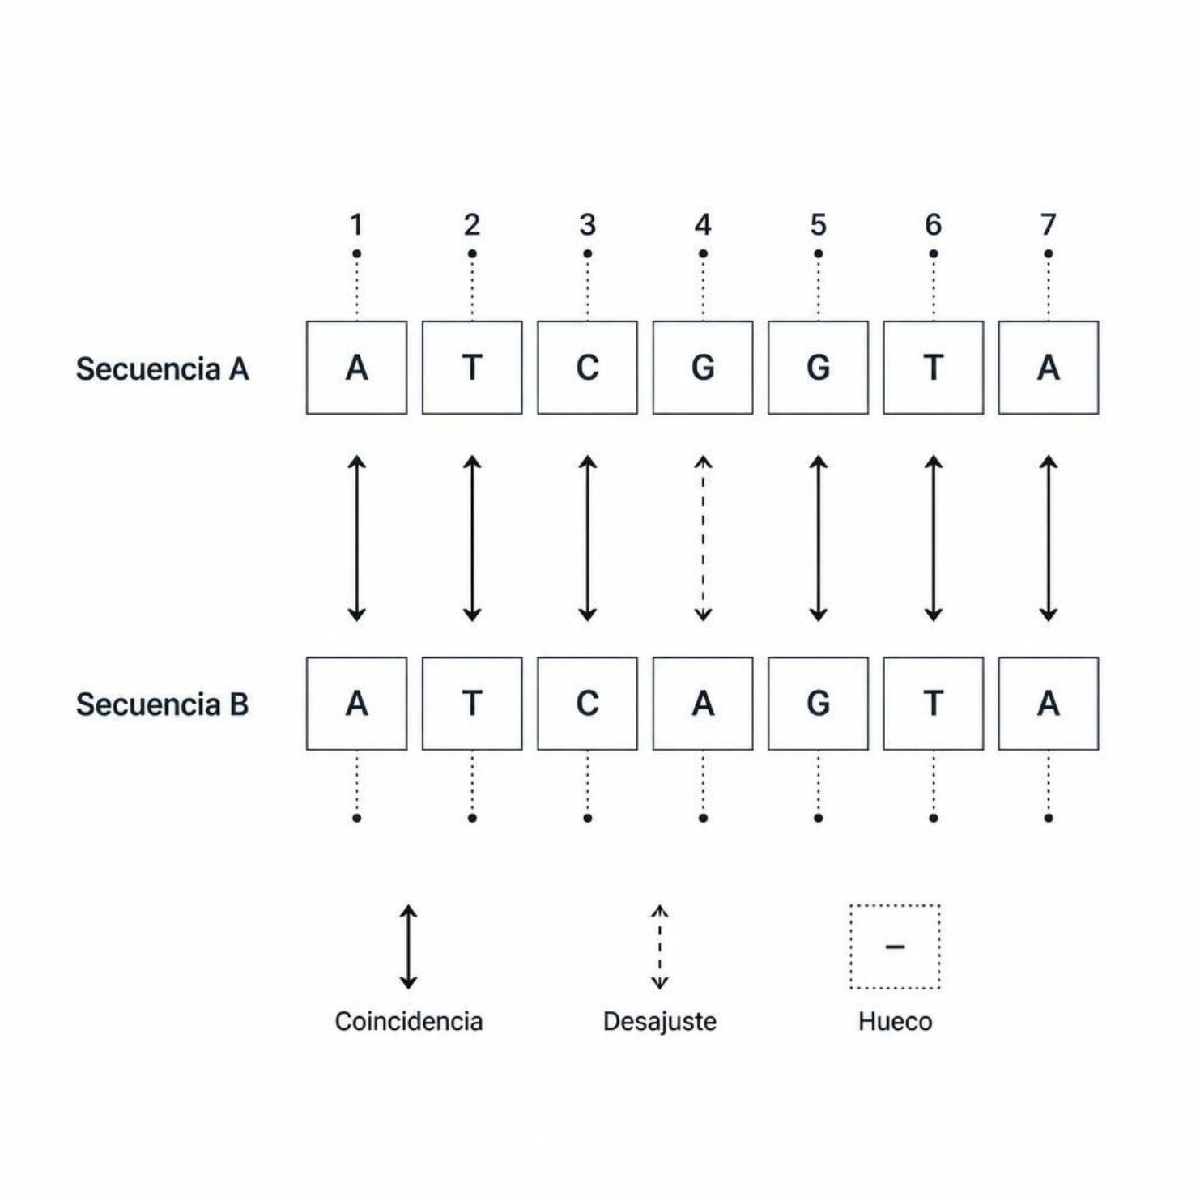
¿Qué es el Alineamiento de Secuencias?
Definición
La forma de identificar similitudes y diferencias evolutivas en secuencias se llama alineamiento de secuencias o comparación de secuencias. Es una comparación sistemática de secuencias de ADN o proteínas para revelar relaciones evolutivas y funcionales.
El alineamiento permite responder preguntas fundamentales:
¿Qué tan relacionados están dos organismos?
¿Comparten dos proteínas una función común?
¿Qué regiones del genoma están conservadas?

Slide 5
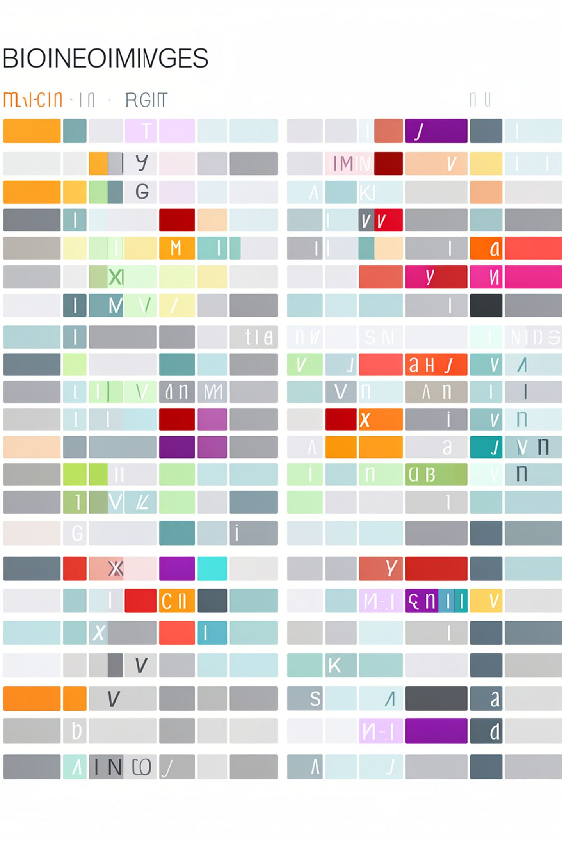
Tipos de Alineamiento de Secuencias
Alineamiento por Pares
Comparamos dos secuencias a la vez, ya sean secuencias de proteínas o ADN. Es el método más simple y la base de los algoritmos más complejos.
Alineamiento Múltiple
Comparación de más de dos secuencias simultáneamente. El alineamiento múltiple proporciona más información que el alineamiento por pares, permitiendo identificar patrones conservados a través de familias de genes.

Slide 6
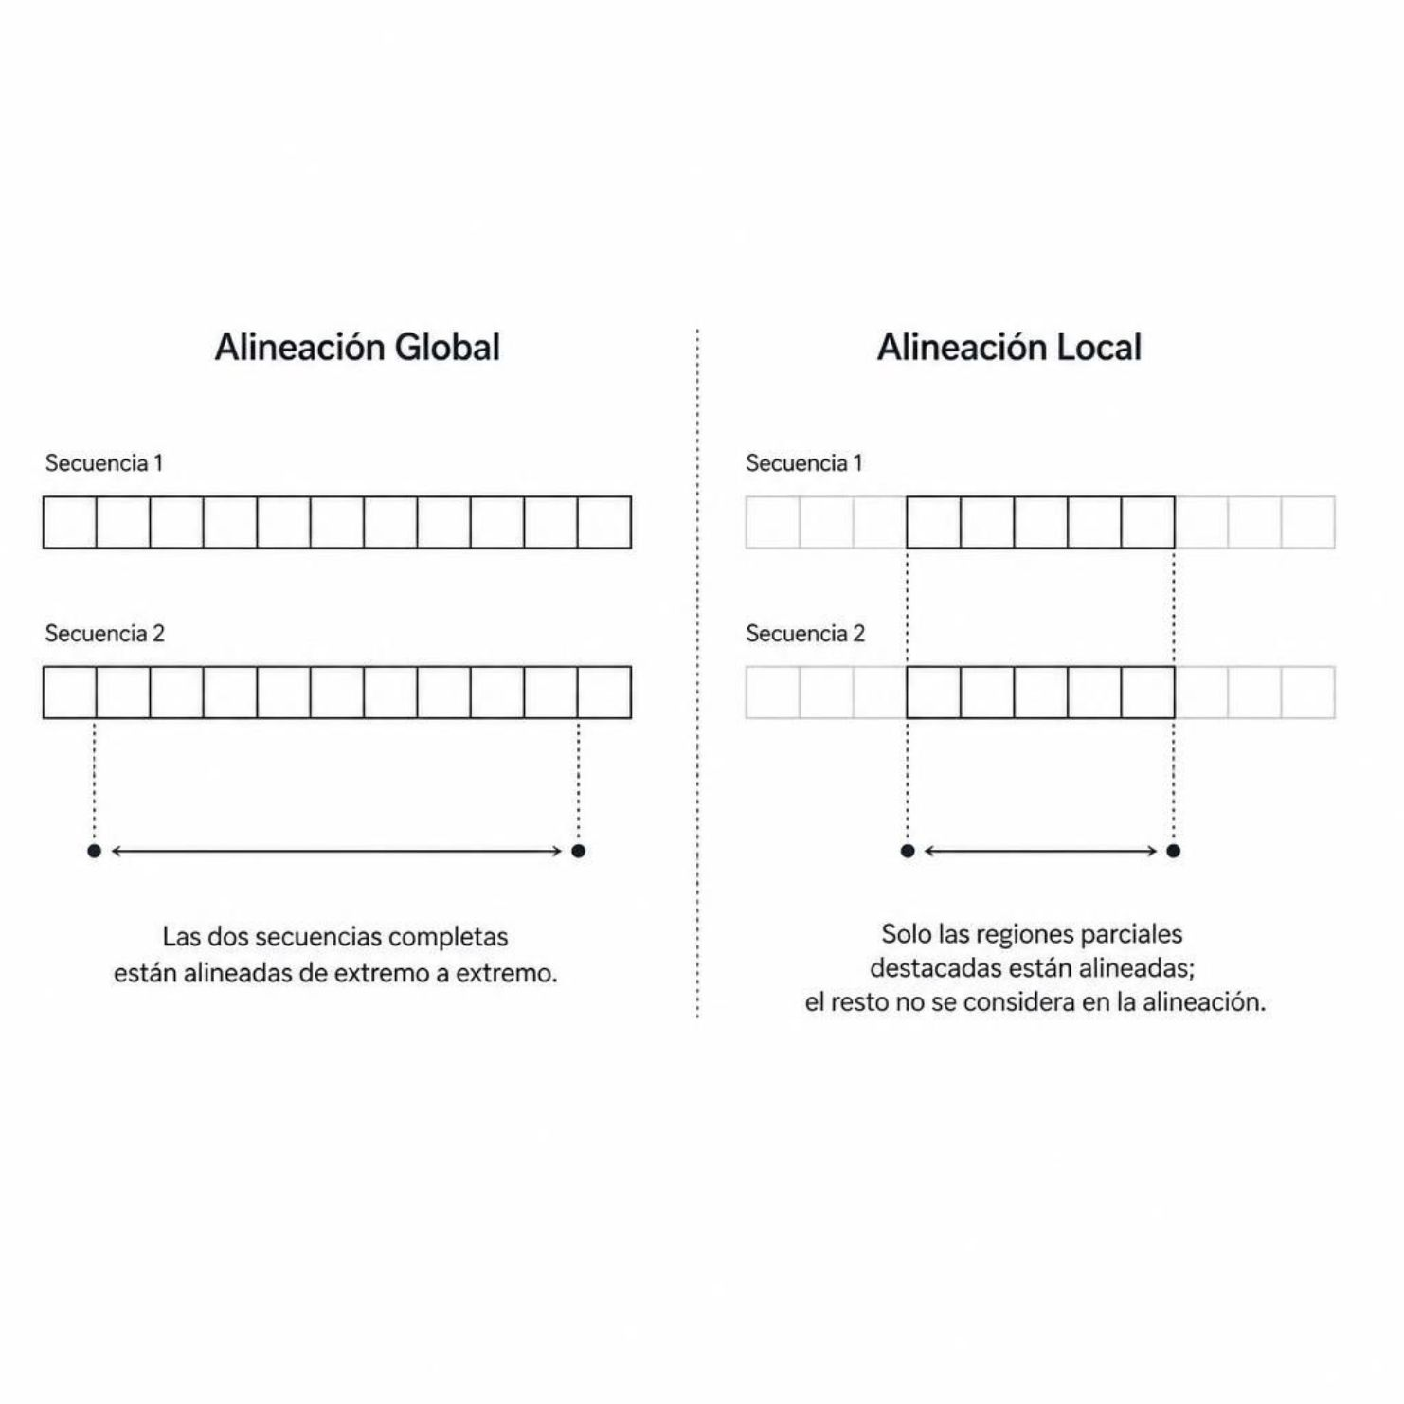

Alineamiento Global vs. Local
1
2
Global
Local
Se compara la longitud completa de las dos secuencias entre sí, de inicio a fin. Ideal cuando las secuencias tienen longitud comparable.
No se alinea la longitud completa, sino parches de las secuencias. Preferido cuando las secuencias tienen longitudes muy diferentes.

Slide 7
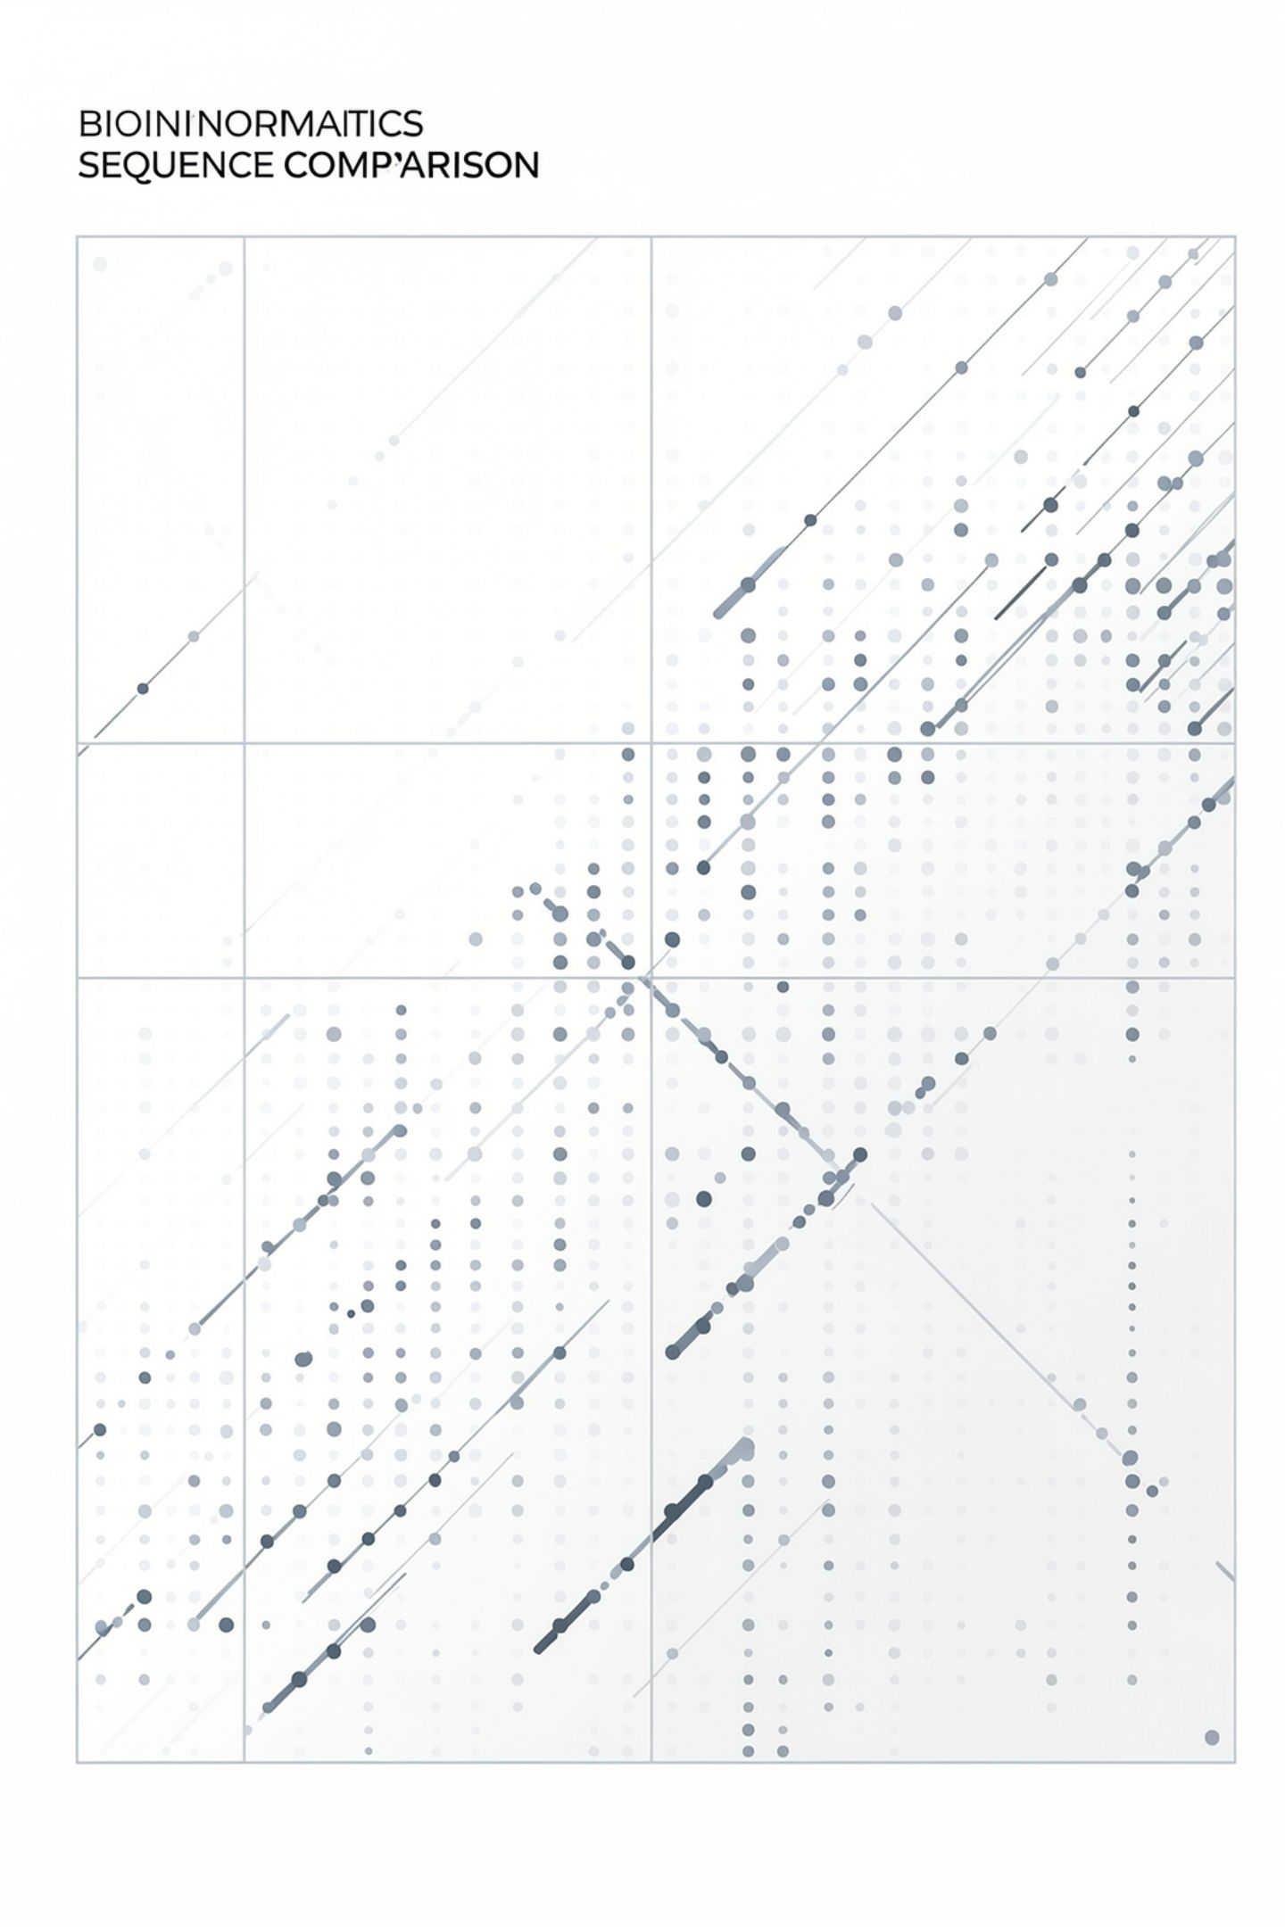
Introducción al Algoritmo de Matriz de Puntos
1
Método Visual
Se conoce como Dot-matrix o Dot-matcher porque colocamos puntos entre residuos similares. Es el primer algoritmo de comparación de secuencias desarrollado en bioinformática.
2
Base Conceptual
Aunque simple, la matriz de puntos sienta las bases conceptuales para algoritmos más complejos como la programación dinámica (Needleman-Wunsch, Smith-Waterman).

Slide 8
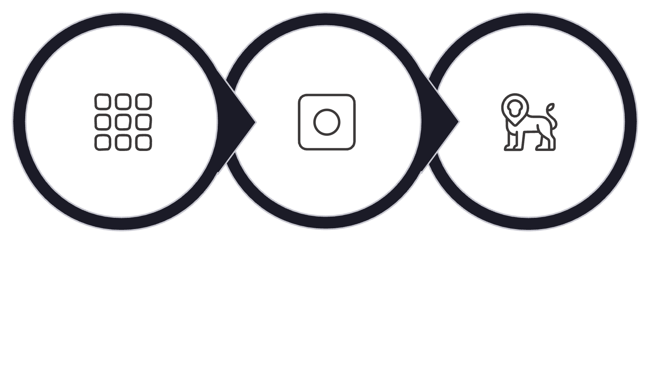

¿Cómo Funciona la Matriz de Puntos?
Procedimiento Paso a Paso
Consideramos cada residuo del eje X y buscamos coincidencias en los residuos del eje Y. Donde hay coincidencia, se coloca un punto.
Al conectar los puntos en diagonal, emergen patrones que revelan la naturaleza del alineamiento entre las dos secuencias comparadas.
Colocar secuencias
Marcar coincidencias
Conectar diagonales
Las diagonales son la clave interpretativa de toda la matriz.

Slide 9
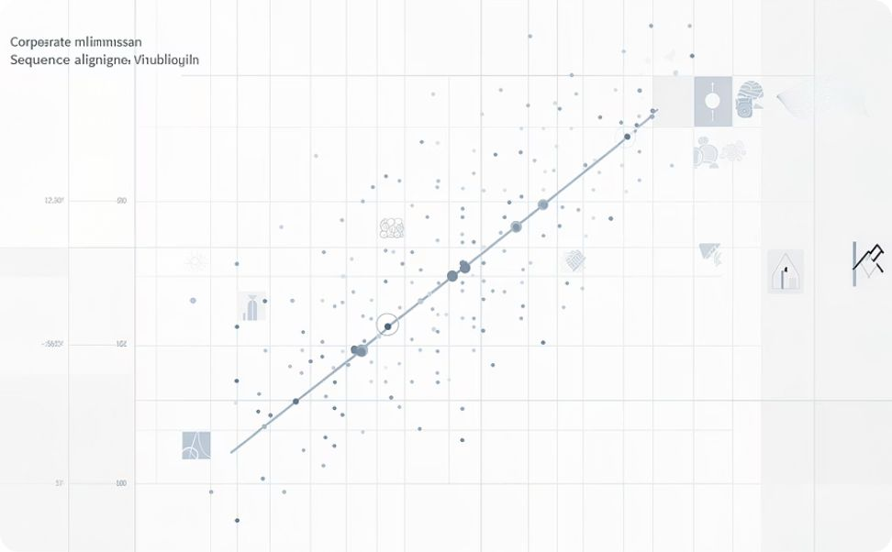
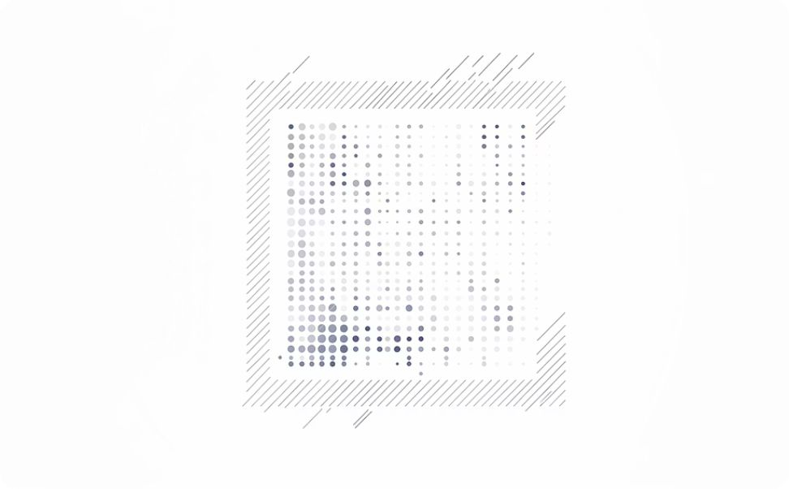
Interpretación de Resultados: Patrones Diagonales
Diagonal Central
Diagonales en Bordes
Una línea diagonal central continua o discontinua indica alineamiento global entre las dos secuencias. La continuidad refleja el grado de similitud.
Pequeñas líneas diagonales en los bordes indican similitud en porciones específicas de la secuencia, correspondiendo a alineamiento local.

Slide 10
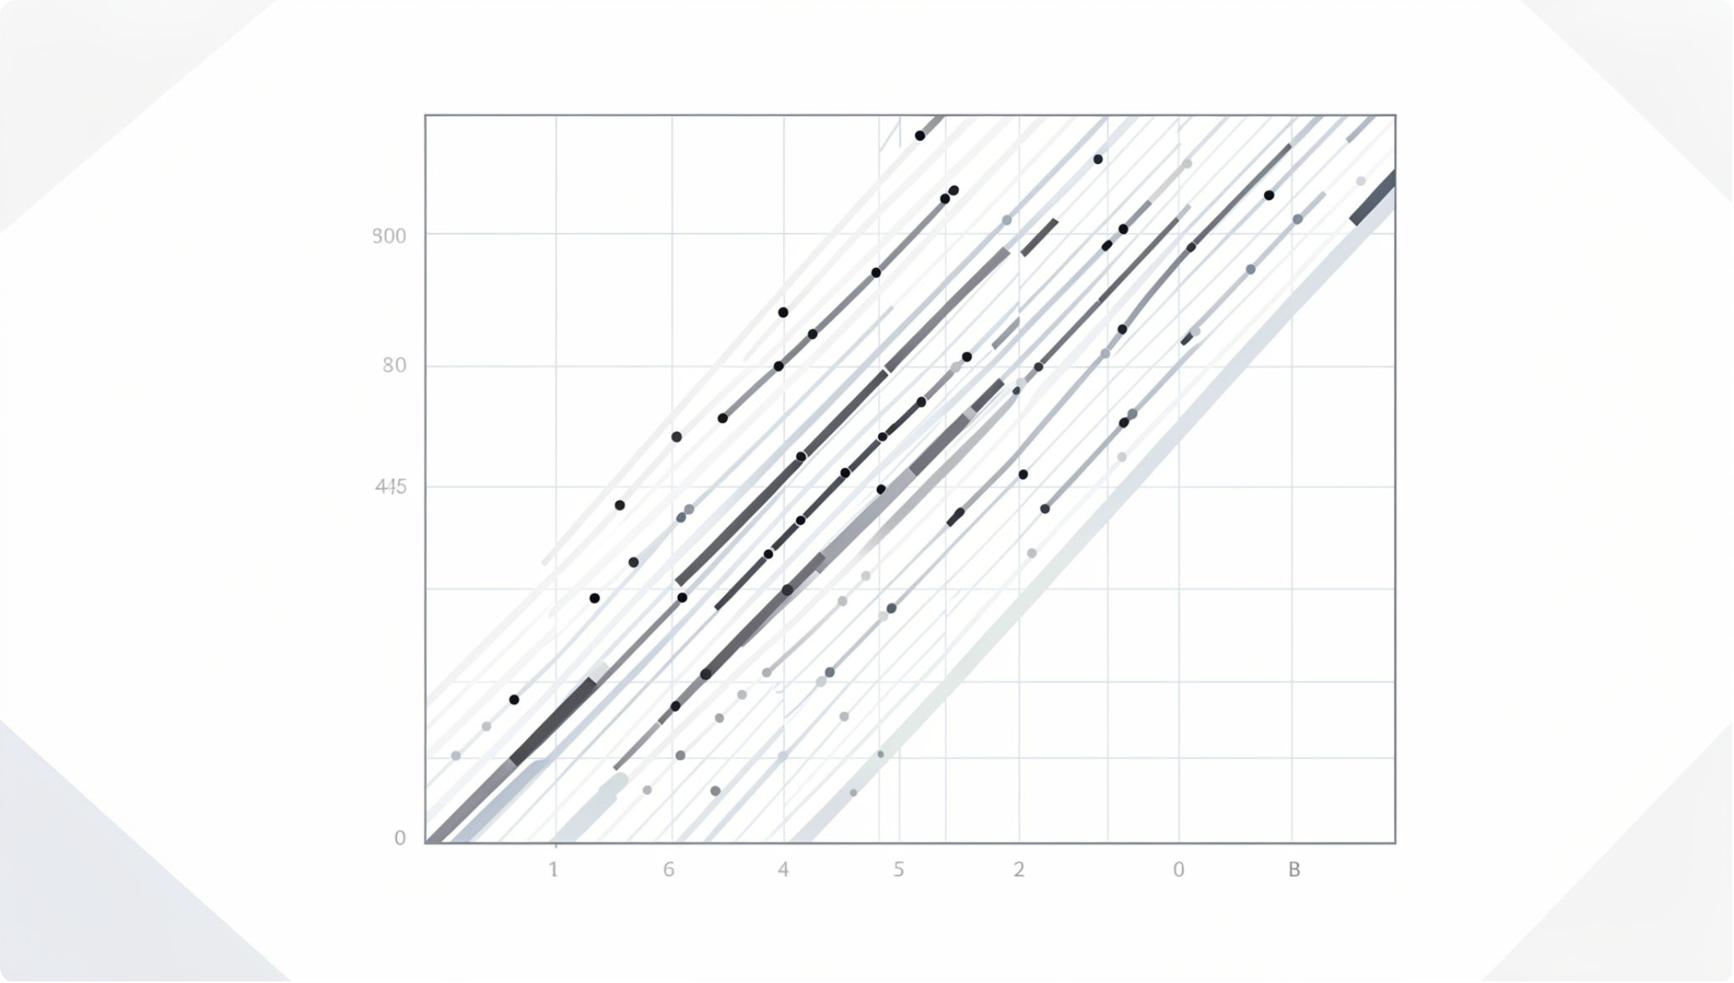
Aplicación Especial: Identificación de Secuencias Repetidas
Procedimiento
Se alinea la misma secuencia consigo misma. Se obtiene una línea diagonal central sólida, pero si hay secuencias repetidas, se observan pequeñas líneas diagonales paralelas.
Estas pequeñas líneas diagonales paralelas indican que hay una secuencia que se repite en la secuencia de ADN analizada.
Útil para detectar repeticiones en tándem
Identifica duplicaciones génicas
Revela elementos transponibles

Slide 11
Ventajas y Limitaciones de la Matriz de Puntos
✅ Ventajas
⚠️ Limitaciones
Análisis visual e intuitivo de la comparación de secuencias
Identifica secuencias repetidas en el ADN
Realiza alineamiento global y local simultáneamente
Base conceptual para algoritmos más avanzados
Comparación cualitativa, no cuantitativa
No detecta indels (inserciones y deleciones)
No muestra la historia evolutiva completa: revela sustituciones pero no deleciones e inserciones
Escalabilidad limitada para secuencias muy largas
La matriz de puntos sigue siendo una herramienta pedagógica y exploratoria fundamental en bioinformática, a pesar de sus limitaciones computacionales.

Slide 12
Conceptos Clave: Homología y Umbrales de Identidad
Homología:
Similitud suficiente entre secuencias
Umbrales:
>40% identidad (zona segura),
20-40% (zona crepuscular),
<20% (zona medianoche)
Secuencia (5’ 3')
Organismo A
A G C T T C G A T C
100% (Ancestro / Referencia)
Organismo B
A G C T G C G A T C
90% (Sustitución en posición 5: T G)

Slide 13
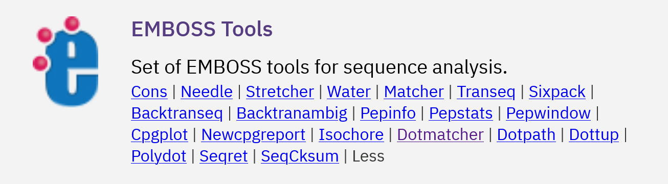
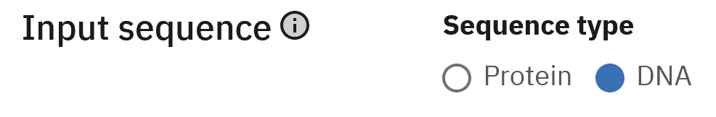

Ejercicio de práctica:
1. Entra a la siguiente liga: https://www.ncbi.nlm.nih.gov/
2. Busca un gen de tu interés, por ejemplo: genes tipo DHN que ayudan a tolerar
la sequía extrema
3. Coloca en el buscador: DHN and RefSeq
RefSeq: Es un recurso público diseñado para proporcionar un estándar de referencia curado y sin redundancia para secuencias biológicas (ADN, ARN y proteínas).
4. Elige los dos organismos que deseas analizar y descarga sus archivos FASTA
5. Coloca al inicio del encabezado sin quitar el signo > el nombre del organismo, en cada archivo FASTA
6. Enseguida dirigete a la sigunete liga: https://www.ebi.ac.uk/jdispatcher/
Y en la parte inferior se halla EMBOSS tools, da clic en more y aparece una imagen como la que observas abajo. Ve a Dotmatcher.
7. En la página que te abre, elige ADN y sube los dos documentos que descargaste.
8. Da clic al botón Submit y espera el resultado.

